Slide 1
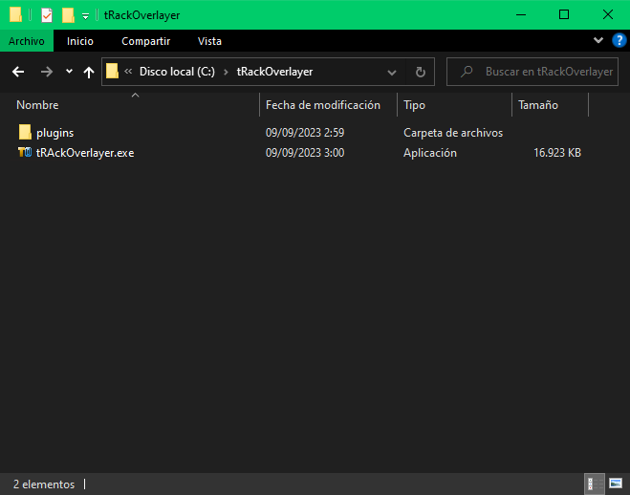

Slide 2
Ejecute el programa.
Lo unico que necesita es su carpeta de plugins, aunque el codigo py que contienen puede eliminarse, los ficheros son necesarios.

Slide 3
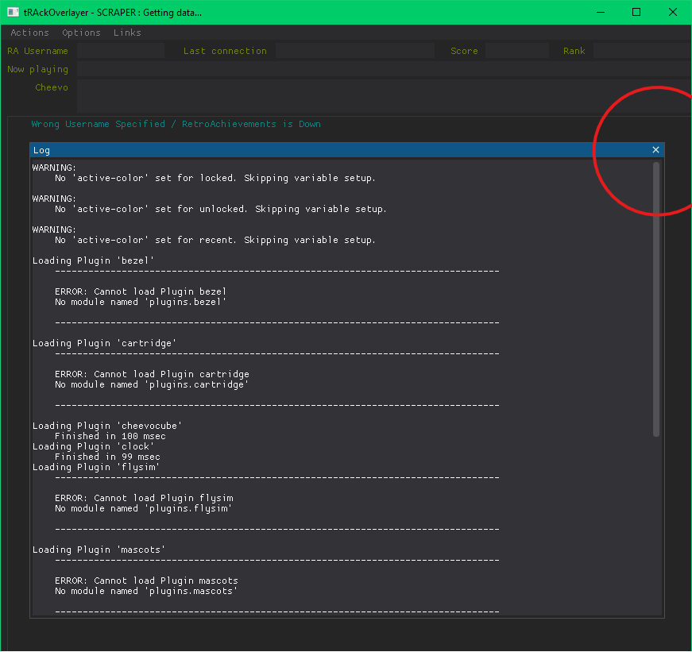
Ignore cualquier posible error inicial y cierre la ventana log para poder interactuar con el programa

Slide 4
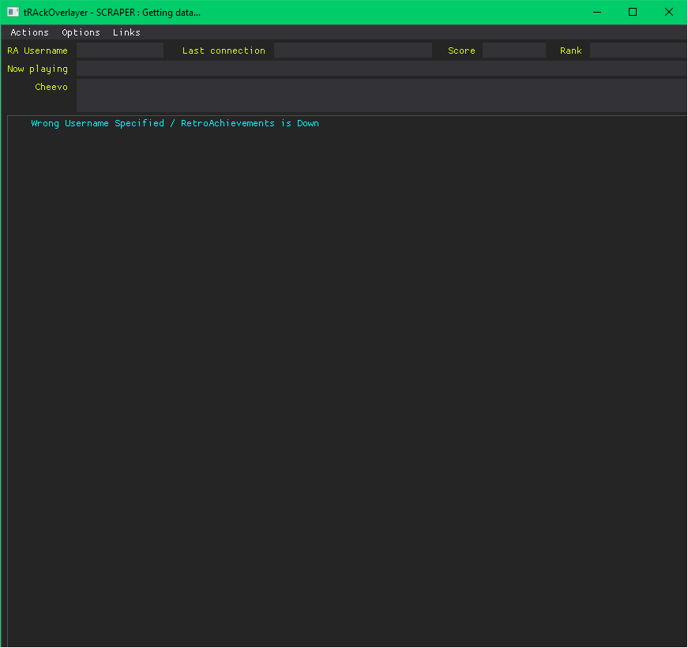
Note que el programa indica un error de usuario o servidor.
Eso es porque de entrada el programa ha enviado una petición de login sin usuario ni password a la pagina de RetroAchievements, y no queremos eso todavía.

Slide 5
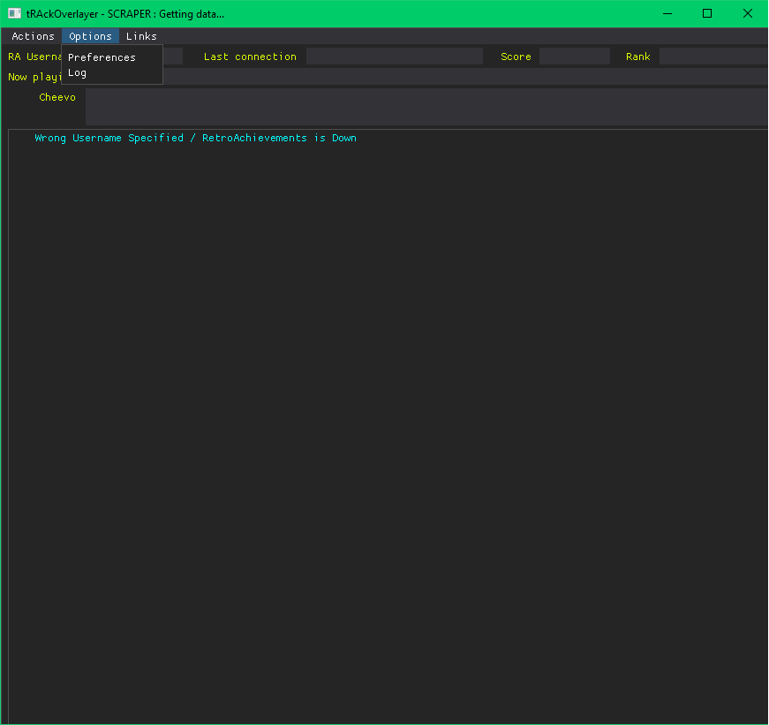

Slide 6
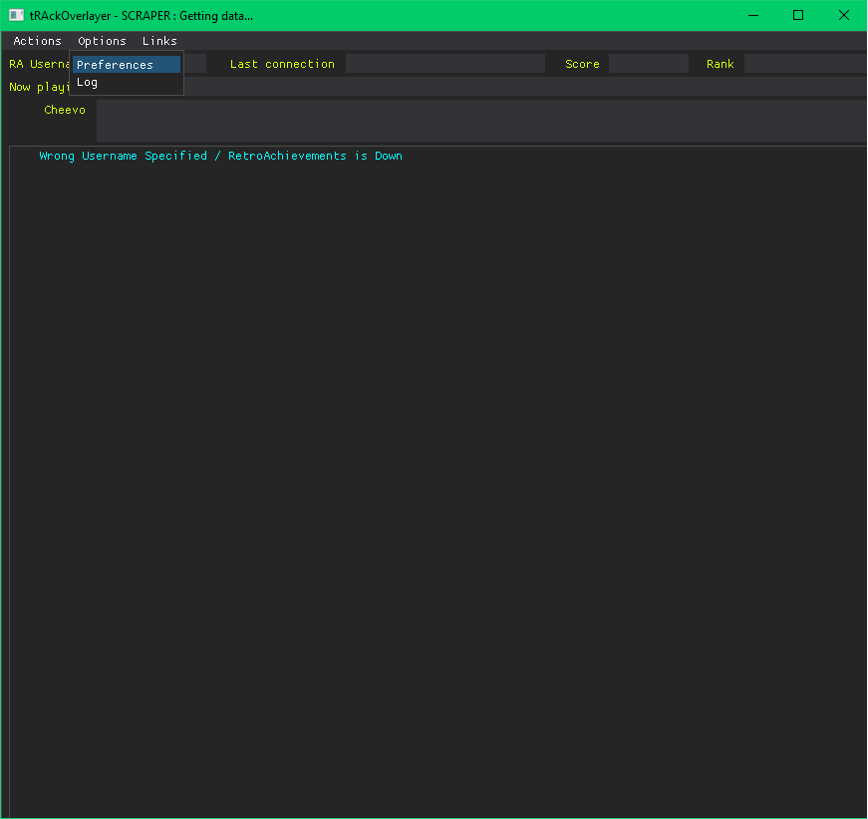

Slide 7
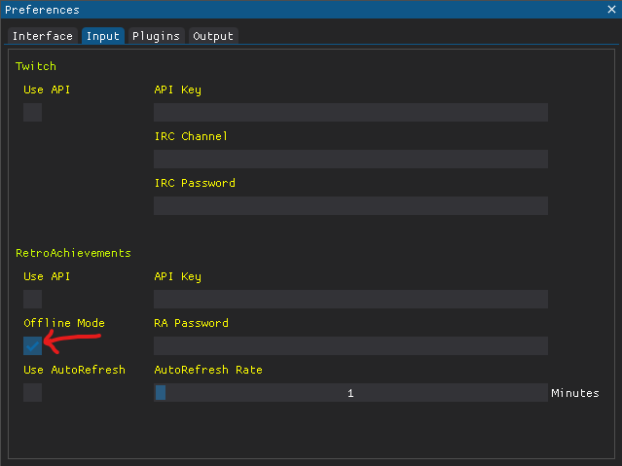
Active el modo offline.
Esto evita tráfico hacia RA mientras vamos a probar los plugins y como representan las transiciones de datos o los datos en sí mismos.
En resumen, mientras uno esté configurando la parte estética del programa, es mejor tener esto activado y no molestar a RetroAchievements.org

Slide 8
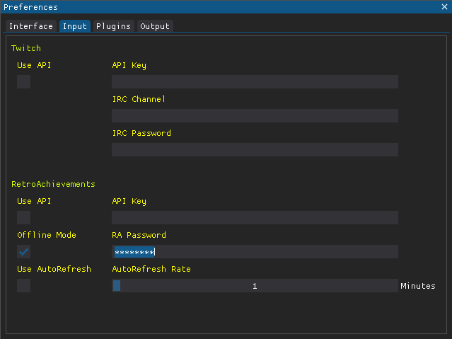
Configure su contraseña de RetroAchievements, para que se pueda consultar el detalle de perfil de su usuario, una vez desactive el modo offline, cuando termine de configurar los plugins.

Slide 9
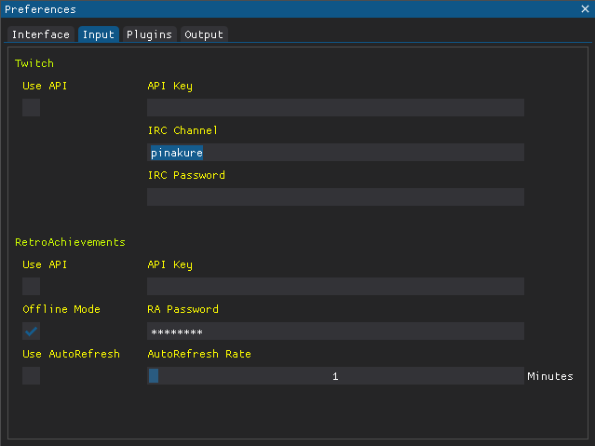
Si va a utilizar el overlay o el chat de twitch que integra el programa, introduzca el usuario.
La contraseña de momento es opcional, dado que solo se puede leer el chat o insertar el overlay de twitch, pero no enviar datos al chat, de momento.

Slide 10
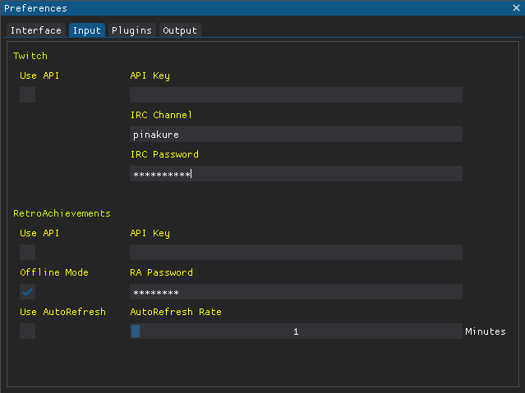

Slide 11
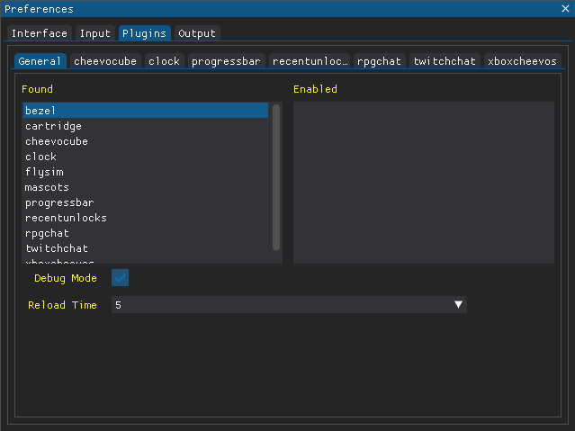
Active el modo debug para que el programa genere datos de prueba y poder configurar los plugins con datos válidos.

Slide 12
Cierre el cuadro
de preferencias

Slide 13
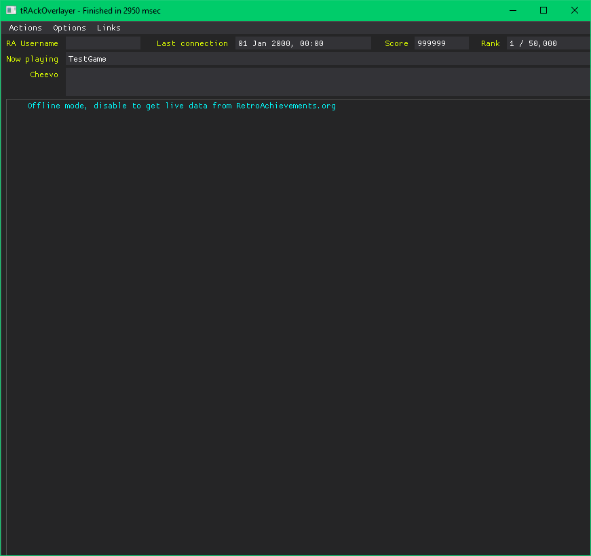

Slide 14
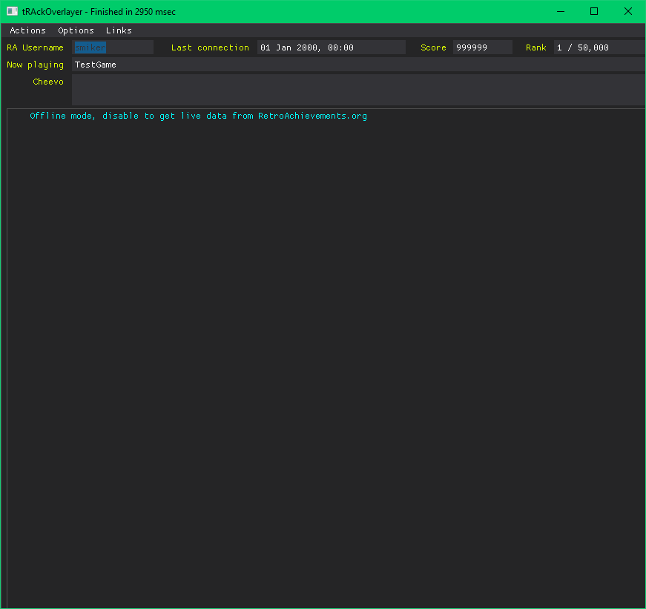
Introduzca su nombre y pulse
ENTER para guardar

Slide 15
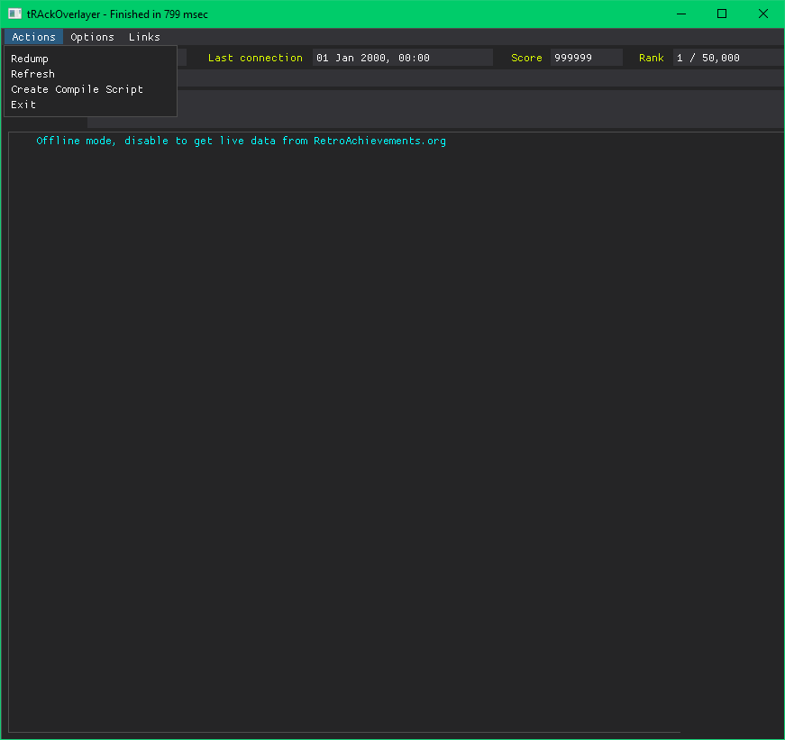

Slide 16
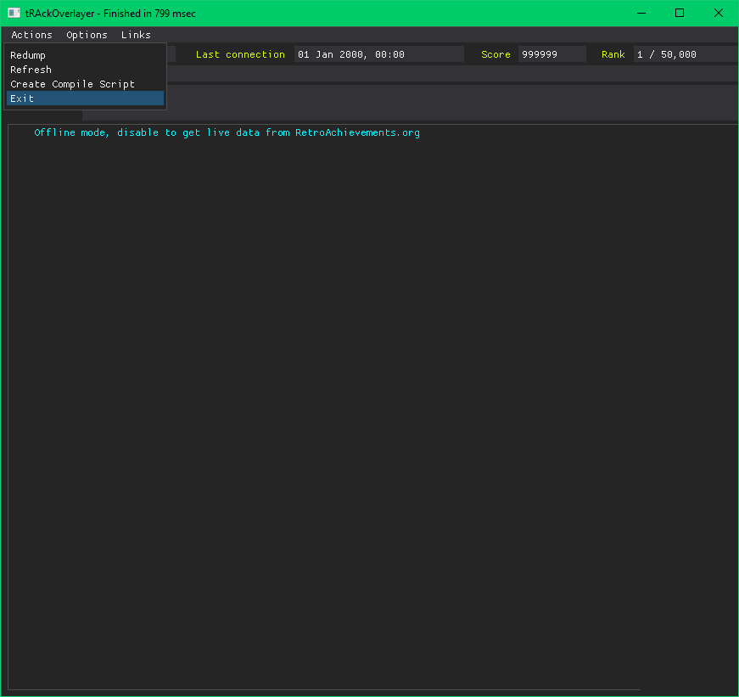
Cierre el programa

Slide 17
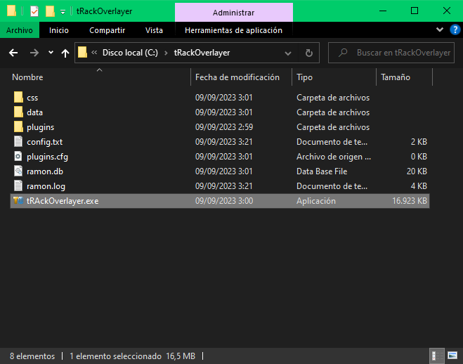
Podrá notar que se han generado algunas carpetas y ficheros en el directorio inicial.
Las veremos luego en detalle, ahora vuelva a abrir el programa

Slide 18
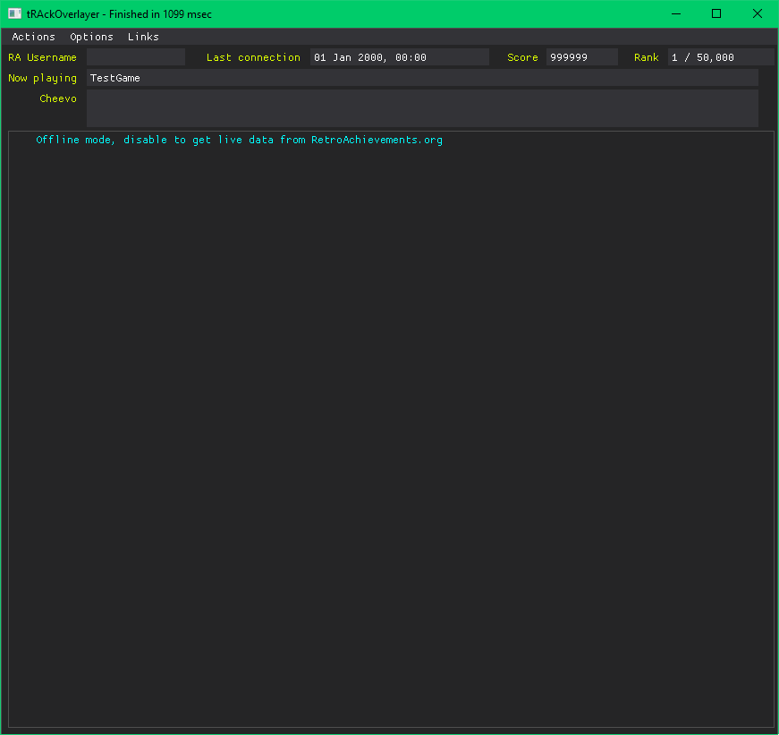

Slide 19
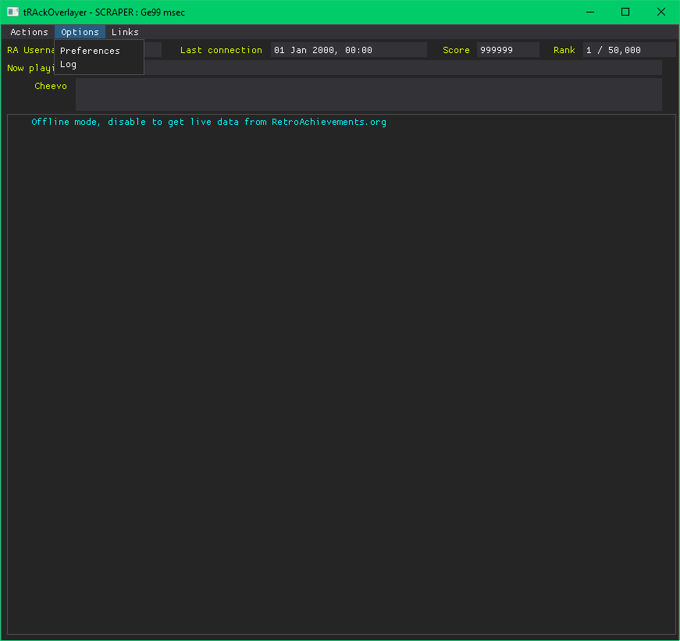

Slide 20
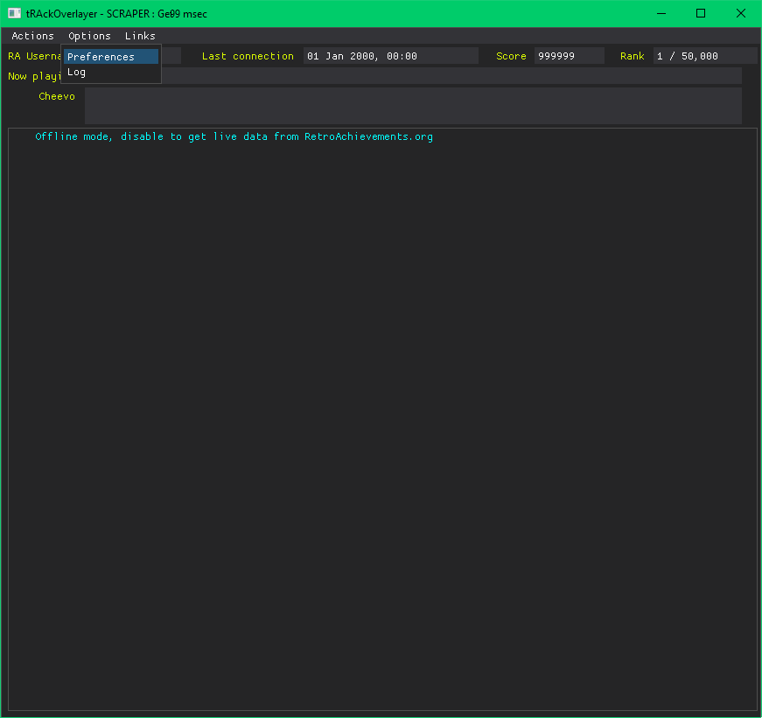

Slide 21
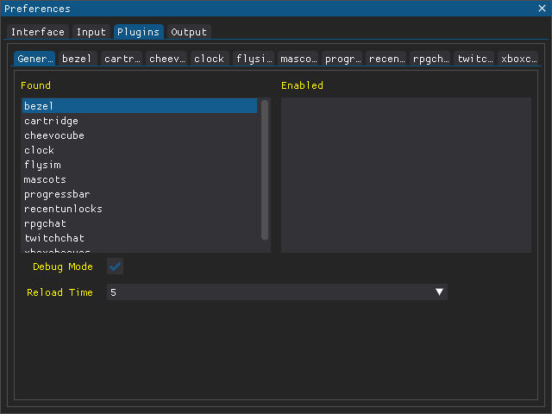
Active los plugins que desee mostrar en el overlay haciendo click en el cuado de lista found

Slide 22
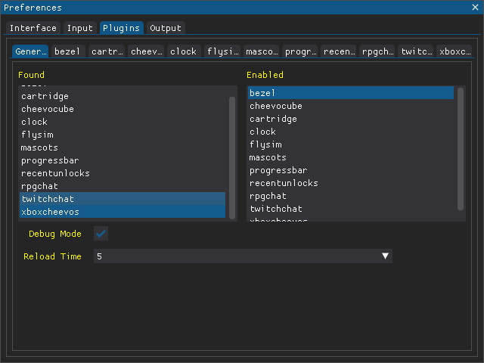

Slide 23
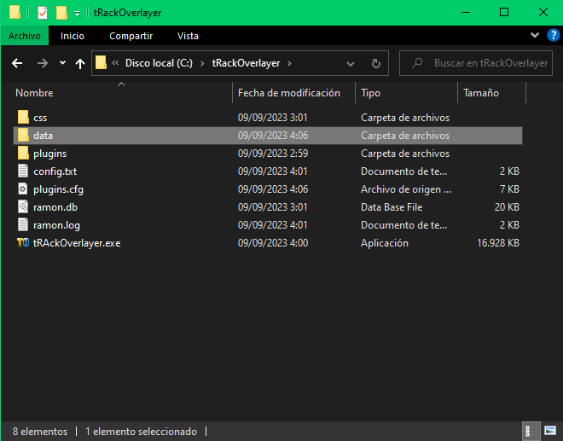
Entre en la carpeta data

Slide 24
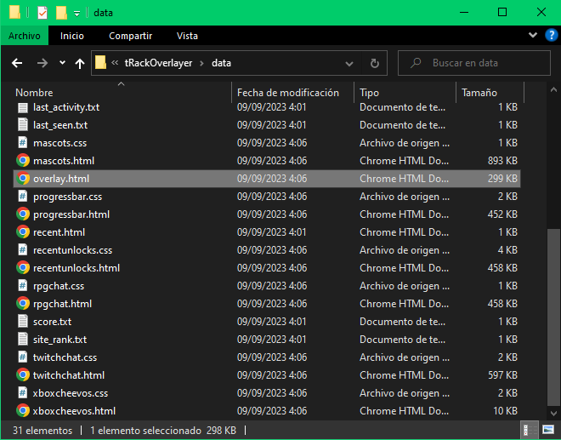
Abra el fichero overlay.html en un navegador o añádalo directamente como fuente de Navegador en OBS.

Slide 25
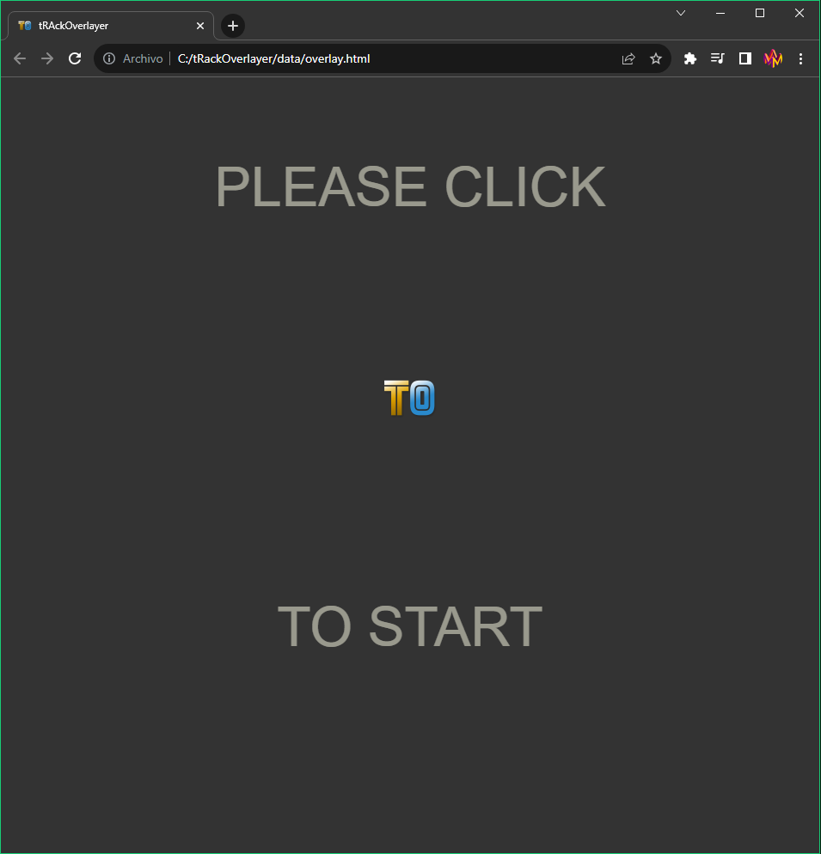
overlay.html
Es el documento a importar como fuente de Navegador en OBS, integra todos los plugins activos en un documento único y libera al interfaz de OBS de la responsabilidad de lidiar con todos los subitems que forman el overlay, simplificando el flujo de trabajo de personalización.
Además permite dar permiso permanente por sesión para reproducir sonido a todos los elementos sin necesidad de repetir la peticion al usuario, evitando disrupciones indeseadas.

Slide 26
Haga click en la página.
Esto es necesario cada vez que refresque (F5) la página para darle permiso de sonido
Solamente es necesario en la primera carga de layout.html o mientras se configuran los plugins en su sitio con el estilo que se le desee dar.

Slide 27
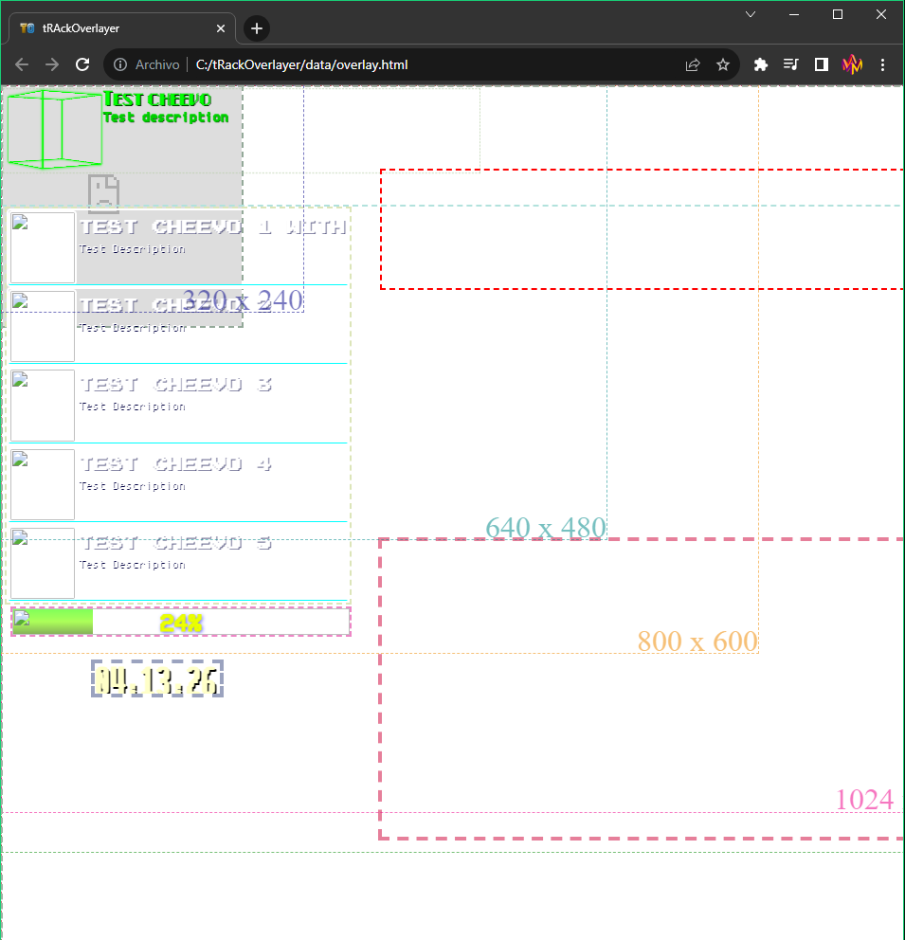
Con ‘debug’ activado, podrá ver medidas de lienzo y ajustar todos los plugins desde el programa adaptándolos a su estilo y layout de escenas deseado.

Slide 28
Si cambia el tamaño o posición de un elemento desde el menú de preferencias en el programa debe reiniciar para poder ver el cambio. Cualquier otro ajuste se reflejará en segundos.

